Slide 1
研究性课题三 ——信号的频域特征
第一次作业中分析了各种不同信号的时域特性
基于傅里叶变换，可以分析信号的频域特征
要求：至少计算两个实际信号的频谱
画出信号的时域波形、幅度谱、相位谱
通过不同信号时域波形的对比和频域波形的对比，分析信号时域特性与频域特性的关系
分析信号的听觉或视觉效果与频域特性的关系。
排版规范（图表、引用）、语言通顺、逻辑清晰
鼓励创新，避免雷同
除图表外，字数至少500字
提交：报告word或pdf文档（用学号及姓名命名）、
相关数据文件、Matlab 程序
截止时间：5月15日

Slide 2
研究性课题三 ——信号的频域特征
用matlab仿真连续信号的傅里叶变换（提供程序）
对于数字图像信号，可用离散傅里叶变换fft2计算频谱

Slide 3
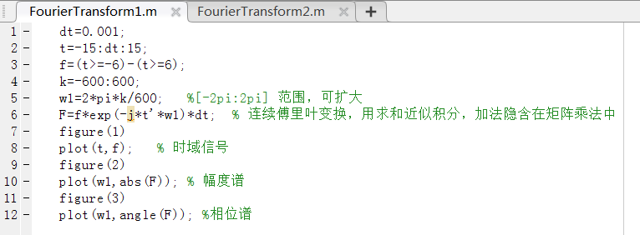

Slide 4
